Slide 1
Sporty v létě i v zimě
Sportování nás baví

Slide 2
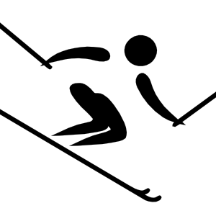

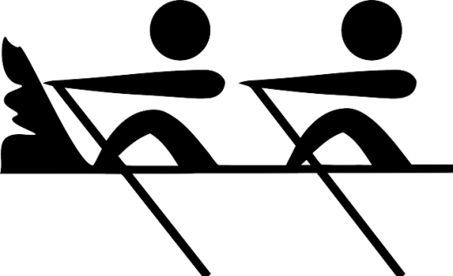
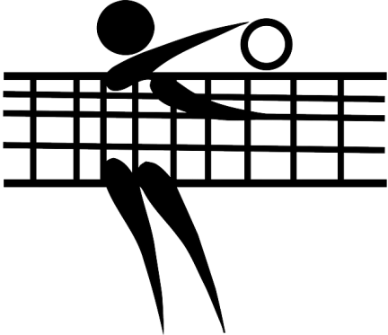
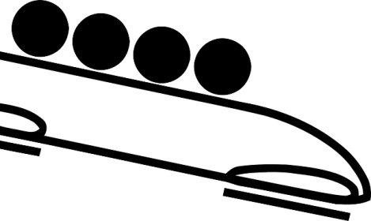
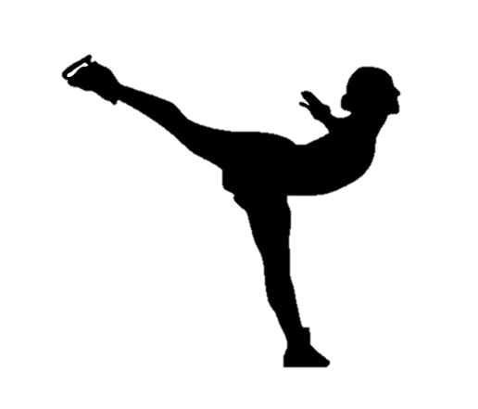

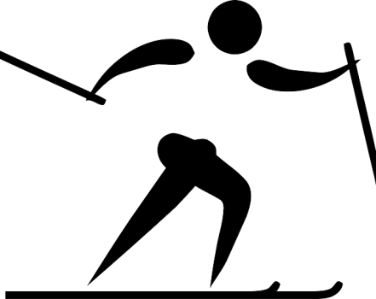


Najdi a pojmenuj zimní sporty, letní kliknutím přesuneš na barevné značky.

Slide 3


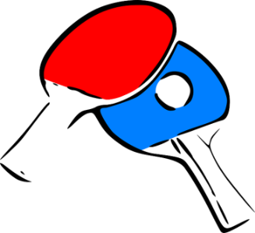

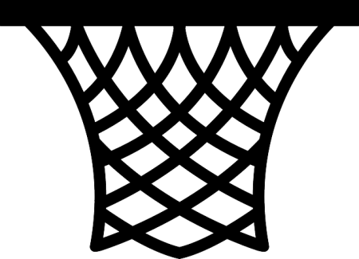

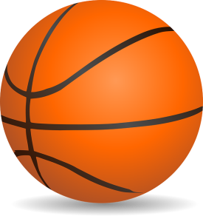
Co patří do basketbalového koše?

Slide 4
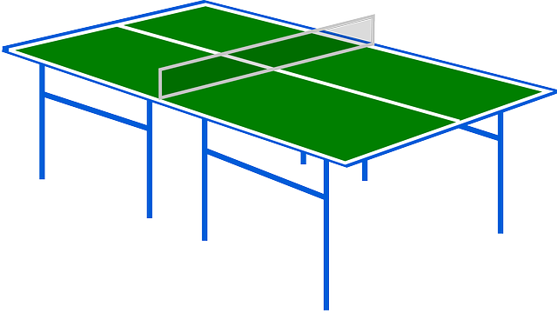
S čím se hraje na pingpongovém stole?

Slide 5

Na co čeká badmintonová pálka?

Slide 6
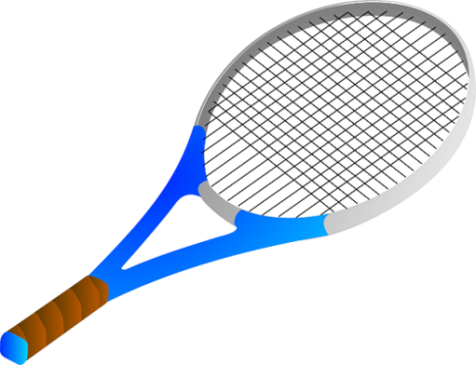
Co odpálí tenisová raketa?

Slide 7

Co se trefí do terče?

Slide 8
Ještě jednou si vše zopakuj. Klikej na obrázky vpravo.

Slide 9
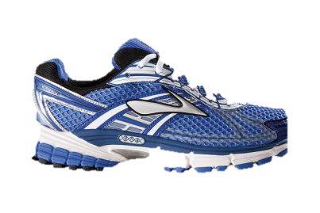
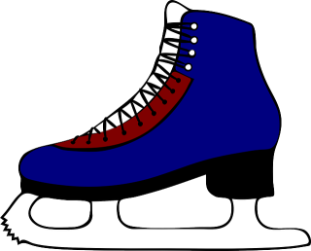
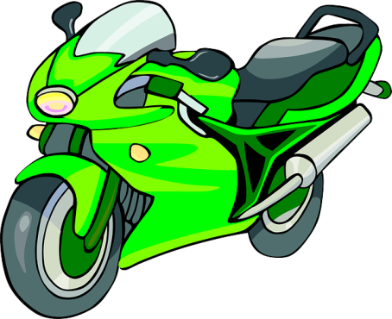
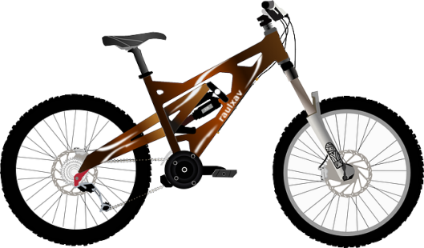
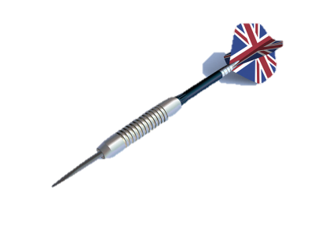
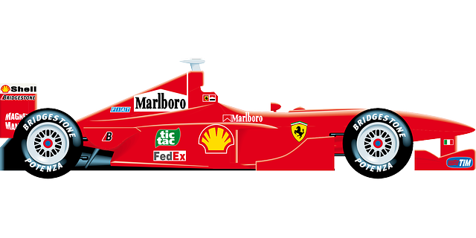
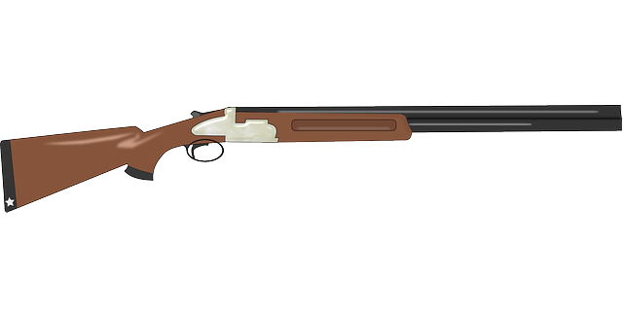

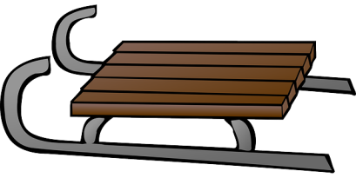
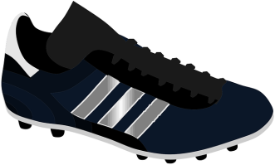
Kam věci směřují? Urči, zda patří vlevo (červená), nebo vpravo (zelená). Svou odpověď si ověř kliknutím na obrázek.

Slide 10
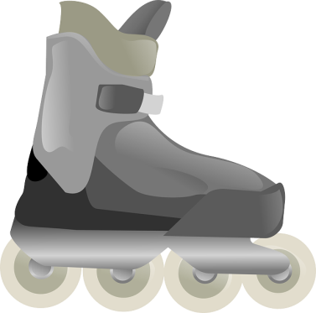
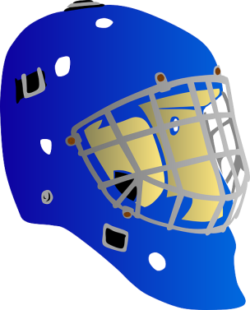
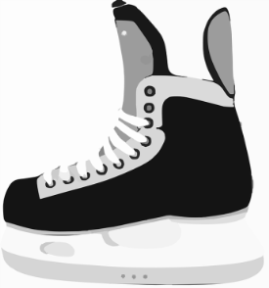
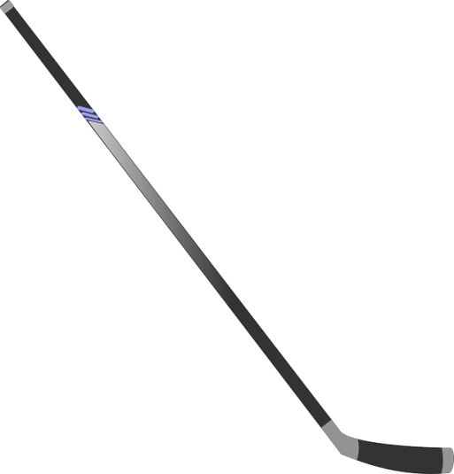
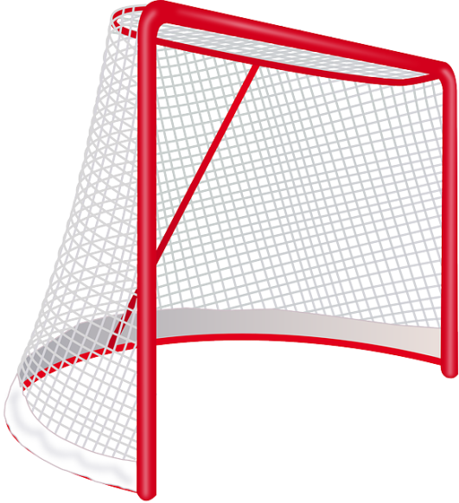
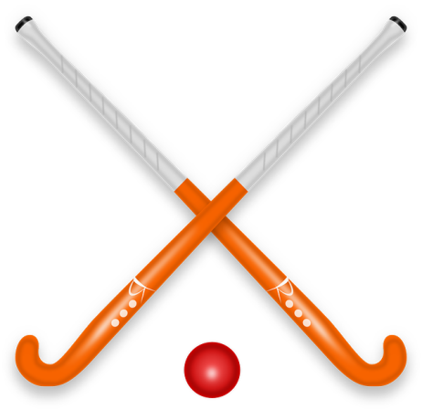
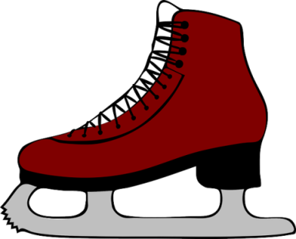

Označ vše, co potřebuje hokejista. Vloudily se sem tři věci, které nepotřebuje, najdeš je?

Slide 11

Poskládej podle vzoru olympijské kruhy, stačí na ně kliknout.

Slide 12

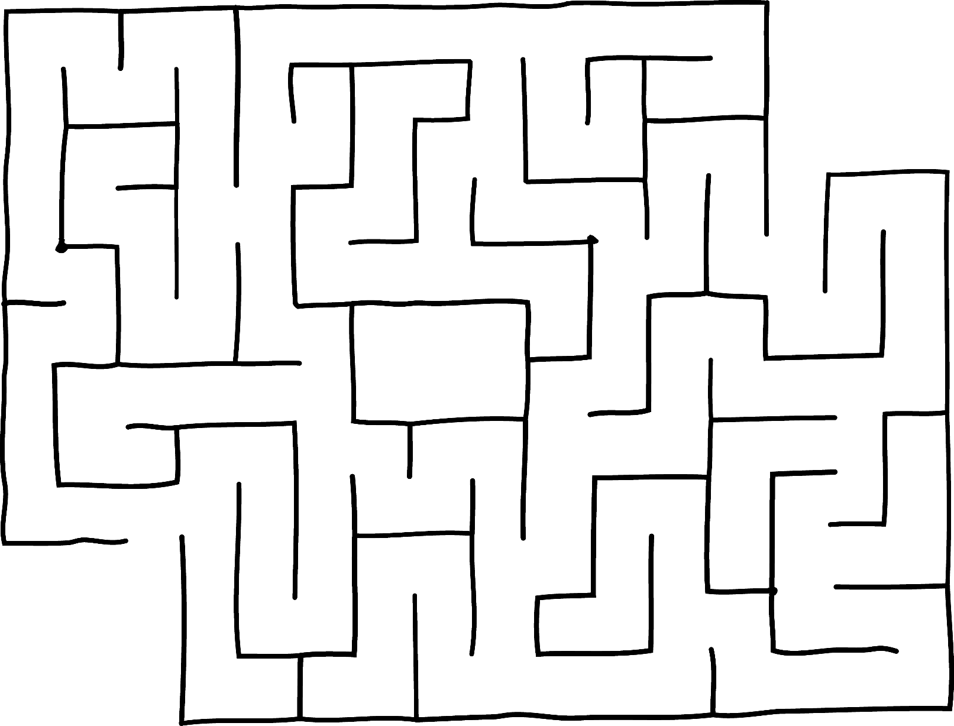

Kudy nejrychleji z léta do zimy?
?

Slide 13

Kudy nejrychleji z léta do zimy?

Slide 14
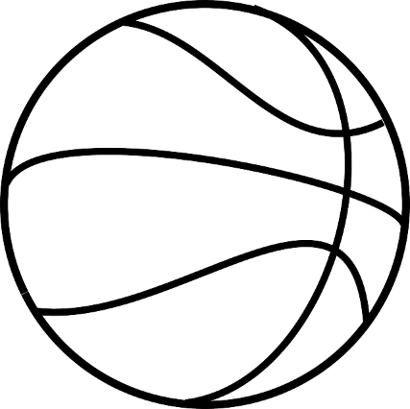

Kudy nejrychleji z léta do zimy?

Slide 15
Použité zdroje obrázků
http://pixabay.com
www.clker.com

Slide 16
Materiály, pomůcky a technické vybavení
Dotyková obrazovka, připojená k PC
Didaktický kufřík - KUMUČ pro snímky 3 – 8: kuličky – míčky – hod, koulení na cíl, pro snímek 9: obrázky se šipkami – k určování směru (P-L orientace), pro snímek 11: čtvrtky – pastelky (fixy) - lepidlo - nůžky – k sestavení olympijských kruhů, pro snímek 12: pracovní list labyrintu - vytištěný

Slide 17
Metodický postup
Nabízí výčet některých sportovních aktivit a potřebných pomůcek. Snaha přiblížit a získat zájem dětí o pohyb a sport na základě hry, zkušeností a prožitku. K práci lze využít i pracovní listy (omalovánky kruhů, šipky a labyrint) – jsou určené k tisku, proto se při prezentaci nezobrazují.
Očekávání a cíle
Utřídit si znalosti a uvědomit si odlišnosti v letním a zimním sportování. Zvládnout přiřadit sportovní náčiní dle druhu sportu. Procvičit si pravo – levou orientaci i vizuální paměť v daném tématu. Třídit obrázky dle pravidel. Prohlédnout si symbol olympijských her - sblížení národů.

Slide 18
Práce s interaktivním výukovým materiálem
Na snímku č. 2 děti roztřídí a pojmenují zimní a letní sporty. Zimní sporty se při kliknutí otáčí kolem osy, letní po kliknutí odplují na barevné značky. Snímky č. 3 – 8 se zaměřují na vytvoření dvojic sportovních pomůcek, které k sobě patří. Při špatné odpovědí se předměty zhoupnou a zprůhlední. Správná odpověď přivede předmět k obrázku do středu. Na snímku č. 9 si děti procvičí pravo-levou orientaci. Děti nejprve určí směr, a pak si svou odpověď zkontrolují kliknutím na daný obrázek, který se posune vpravo, nebo vlevo podle toho, kam je otočen. Snímek č. 10 se zaměřuje na pomůcky pro hokejisty - po kliknutí se zvětšují. Ty, které sem nepatří, odletí. Snímek č. 11 nabízí poskládat dle vzoru symbol olympijských kruhů. Kruhy postupně připlouvají na správné místo. Jde o uvědomění si postavení barev. Na snímku č. 12 cestujeme labyrintem, kreslíme perem (nástroj prezentace). Pro kontrolu vypneme pero; po dotyku/ kliknutí na otazník se objeví nejkratší cesta.

Slide 19
Prvky polytechnické výchovy
Název: Sporty v létě i v zimě
Vzdělávací oblast DÍTĚ A JEHO PSYCHIKA (PSYCHOLOGICKÁ)
Podoblast Základní matematické, početní a číselné pojmy a operace
Dosažené konkretizované výstupy – porovnat a uspořádat předměty podle pravidel (orientace – vpravo/vlevo; co do skupiny nepatří); třídit a přiřazovat předměty na základě kritéria; řešit labyrint

Slide 20
Cíle polytechnické výchovy
Chápat postavení techniky a technických oborů v životě lidstva jako devízu
Učit děti základním poznatkům o technice
Směrovat děti k získávání základních pracovních dovedností a návyků
Vnímat vliv techniky na společnost a přírodu
Vést děti ke kooperativnímu hodnocení a sebehodnocení
Podpořit rozvoj myšlenkového potenciálu dětí

